Slide 2
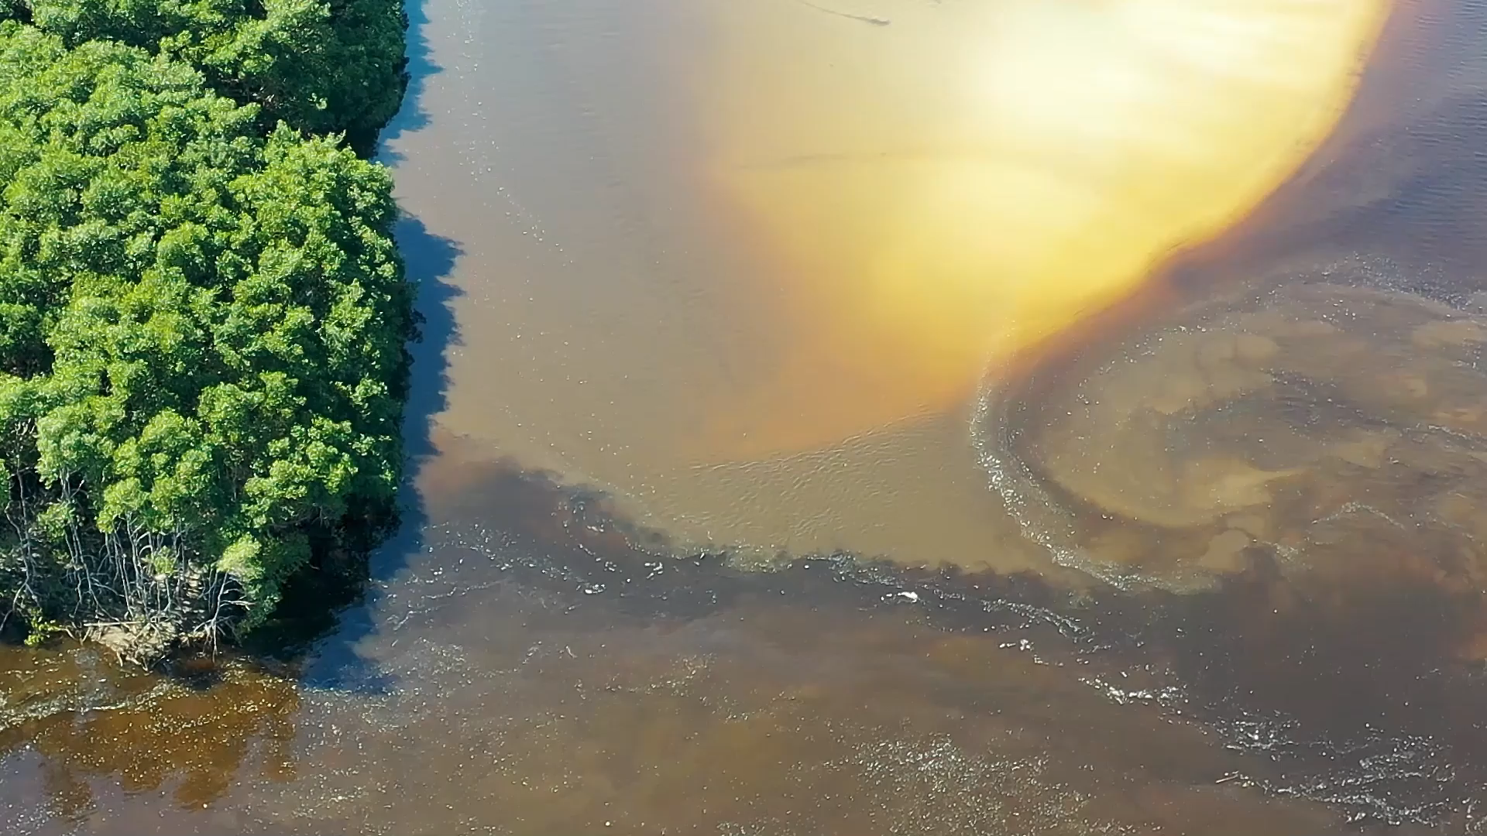

Slide 3
ÍNDICE
5 – Geologia e Recursos Minerais no Estado de Amazonas
14 – Avaliação Técnica Pós-Desastre
7 – Avaliação do Potencial de Potássio no Brasil: Bacia do Amazonas
15 – Geologia e Recursos Minerais da Região Metropolitana de Manaus
9 – Área de Relevante Interesse Mineral: Sudeste do Amazonas
17 – Geologia e Recursos Minerais
Folha Sumaúma; Folha Rio Roosevelt ;Folha Mutum
11 – Terras Indígenas do Noroeste do Amazonas: Geologia, Geoquímica e Cadastramento Mineral na Região do Tunuí-Caparro
19 – Metalogenia das Províncias Minerais do Brasil: Área Eldorado do Juma
13 – Levantamentos Geológicos Básicos
Serra do Imeri
21 – Faixa Roosevelt-Guariba e o Sucunduri

Slide 4
ÍNDICE
23 – Rede Hidrometeorológica Nacional (RHN)
33 – Cartas de Suscetibilidade a Movimentos Gravitacionais de Massa e Inundação
25 – Rede de Monitoramento de Águas Subterrâneas (RIMAS)
35 – Carta Geotécnica de Aptidão à Urbanização Frente à Desastres Naturais
27 – Sistema de Informações de Águas Subterrâneas (SIAGAS)
37 – Diagnóstico da População em Áreas de Risco Geológico
39 – Proposta
Estudos Temáticos de Materiais para Construção Civil
29 – Sistema de Alerta Hidrológico da Bacia do Rio Amazonas (SAH Amazonas)
40 – Proposta
Mapas Geológicos e de Recursos Minerais Setorizados
31 – Cartografia de Risco Geológico

Slide 5
ÍNDICE
42 – Proposta
Ouro-Cassiterita nos Rios da Amazônia
46 – Proposta
Geodiversidade do Município de São Gabriel da Cachoeira - Estado do Amazonas
44 – Proposta
Continuidade da Avaliação para o Potencial de Potássio na Bacia do Amazonas
46 – Proposta
Diagnóstico da Qualidade da Água nos Rios da Amazônia
48 – Proposta
Avaliação das Águas de Abastecimento Público, da Destinação dos Resíduos Sólidos e das Áreas de Risco nas Cidades e Principais Comunidades da Calha do Rio Amazonas, no Estado do Amazonas

Slide 6
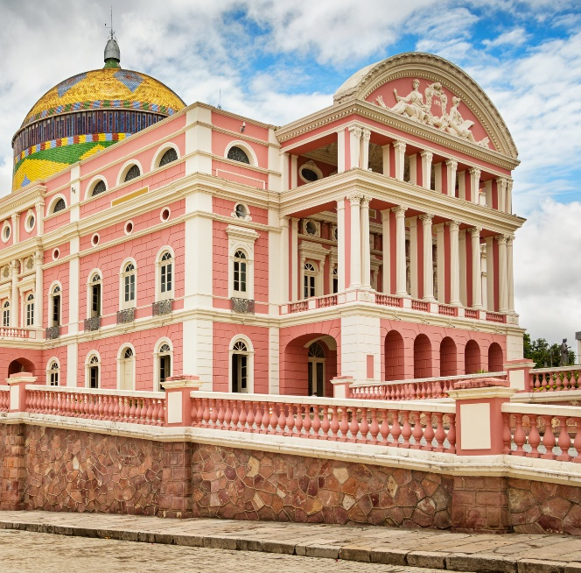
Geologia e Recursos Minerais no Estado de Amazonas
O projeto é um marco no estado por sintetizar todo conhecimento geológico e de recursos minerais, adquirido desde a criação do SGB até 2005.
Os dados geológicos foram integrados e consolidados no Mapa Geológico e de Recursos Minerais do Estado do Amazonas, que se tornou uma referência definitiva sobre a geodiversidade estadual, além de ser um vetor de estudos em geologia, pesquisa minerais e ambiental.
Diretoria de Geologia e Recursos Minerais

Slide 7
Benefícios:
O projeto é essencial para o desenvolvimento econômico e ambiental do Amazonas, pois reúne produtos que contemplam todo estado com informações básicas para a exploração de recursos naturais, planejamento territorial e preservação ambiental.
As informações contribuem para o acesso a matérias primas, impulsionam novos investimentos e a geração de empregos diretos e indiretos.
Públicos Beneficiados:
Governos federal, estadual e municipais
Empresas de mineração
Consultores nas áreas de mineração e análise ambiental
Comunidade técnico-científica
População do estado: 3,9 milhões de pessoas (IBGE)
SAIBA MAIS
Diretoria de Geologia e Recursos Minerais

Slide 8
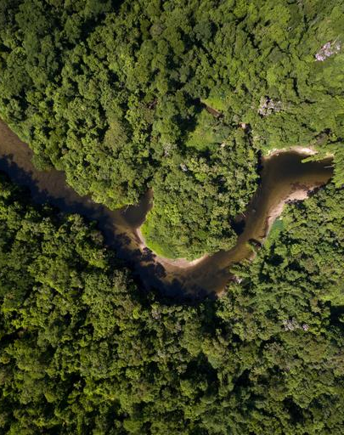
Avaliação do Potencial de Potássio no Brasil: Bacia do Amazonas
A pesquisa apresenta um panorama geral do potássio como recurso mineral e destaca a importância dessas descobertas para a economia do país.
O minério de potássio (silvinita) é estratégico para o setor agrícola brasileiro por ser a matéria-prima de onde se extrai o potássio, o qual é utilizado para a produção de fertilizante.
No estado, foram identificadas novas áreas com potencial na Bacia do Amazonas, incluindo a Sub-Bacia Evaporítica de Abacaxis (SBEA), do Uatumã (SBEU), Faro-Juruti (SBEF) e Tauari (SBET).
As Sub-Bacia Evaporíticas apresentam grande potencial potassilífero e podem ajudar a reduzir o déficit crescente da balança comercial brasileira, devido as importações do minério da Rússia, Bielorrússia e Canadá, principais fornecedores mundiais.
Diretoria de Geologia e Recursos Minerais

Slide 9
Diretoria de Geologia e Recursos Minerais
SAIBA MAIS
Benefícios:
Públicos Beneficiados:
Com as pesquisas sobre áreas potenciais para novos depósitos de potássio, o SGB contribui para impulsionar toda a cadeia produtiva do mineral e estimular o desenvolvimento socioeconômico do país.
Além de contribuir para a tomada de decisão de investimentos, o conhecimento geológico também subsidia a formulação de políticas públicas.
Governos federal, estadual e municipais
Empresas de mineração
Consultores nas áreas de mineração e análise ambiental
Comunidade técnico-científica
População do estado: 3,9 milhões de pessoas (IBGE)

Slide 10
Área de Relevante Interesse Mineral: Sudeste do Amazonas
O objetivo do projeto é identificar localidades que têm potencial para aproveitamento de recursos minerais, seja pela presença comprovada de depósitos ou jazidas minerais, ou pelo alto potencial geológico reconhecido.
Com o estudo, foi possível identificar ocorrências auríferas e definir o Distrito Aurífero Juma, onde foi elaborado um Mapa de Favorabilidade para Ouro, que indicou novas áreas para pesquisa mineral.
A região sudeste do Amazonas tem sido alvo de garimpos de ouro por décadas e apresenta uma geologia semelhante às Províncias Minerais do Tapajós (PA) e de Alta Floresta (MT).
Diretoria de Geologia e Recursos Minerais

Slide 11
Benefícios:
Os produtos disponibilizam conhecimentos geológicos e de recursos minerais que contribuem para novas descobertas minerais com possibilidade de identificação de áreas favoráveis para prospecção mineral, estimulando a pesquisa e a produção da região.
Representam vetores de desenvolvimento local, regional e nacional, pois geram informações relevantes para atrair novos investimentos e incentivar a criação de empregos.
Além disso, as pesquisas subsidiam a formulação de políticas públicas.
Públicos Beneficiados:
Governos federal, estadual e municipais
Empresas de mineração
Consultores nas áreas de mineração e análise ambiental
Comunidade técnico-científica
População do estado: 3,9 milhões de pessoas (IBGE))
SAIBA MAIS
Diretoria de Geologia e Recursos Minerais

Slide 12
Terras Indígenas do Noroeste do Amazonas: Geologia, Geoquímica e Cadastramento Mineral na Região do Tunuí-Caparro
Projeto multidisciplinar que promoveu o mapeamento geológico, levantamento geoquímico ambiental e cadastramento de ocorrências minerais em área do município de São Gabriel da Cachoeira, noroeste do estado do Amazonas.
As pesquisas também possibilitaram a atualização sobre o conhecimento da geodiversidade na região.
Essa iniciativa atendeu à solicitação de comunidades indígenas do território indígena Alto Rio Negro, localizado em área de fronteira e território ianomami. Para realização do projeto, o SGB teve apoio logístico e anuência das comunidades locais e do Exército Brasileiro.
Área: 9.000 km²
Diretoria de Geologia e Recursos Minerais

Slide 13
Benefícios:
As informações foram consolidadas em produto simplificado e traduzido para a língua local indígena (Baniwa), beneficiando assim os habitantes locais.
O projeto levantou dados cruciais para o desenvolvimento econômico e ambiental do Amazonas, com informações base para exploração de recursos naturais, planejamento territorial e preservação ambiental. Toda a sociedade é beneficiada.
Os gestores públicos dispõem de um panorama do meio físico da área, que poderá embasar decisões, bem como ações contra ilegalidades. Com as pesquisas, a comunidade científica passa a dispor de dados inéditos de uma região pouco estudada.
O estudo geoquímico ambiental gerou ainda dados para subsidiar o monitoramento das águas dos rios e igarapés, além de contribuir para a avaliação sobre o impacto da ação humana no meio ambiente.
Públicos Beneficiados:
Governos federal, estadual e municipais
Empresas de mineração
Consultores nas áreas de mineração e análise ambiental
Comunidade técnico-científica
População do estado: 3,9 milhões de pessoas (IBGE)
SAIBA MAIS
Diretoria de Geologia e Recursos Minerais

Slide 14
Levantamentos Geológicos Básicos
Serra do Imeri
O projeto Serra Imeri realizou o mapeamento geológico de uma área de cerca de 88.000 km² no norte do Amazonas, fronteira com a Venezuela.
O principal objetivo é fornecer uma visão geral do arcabouço geológico e estrutural da área, além de apresentar estudo sobre os recursos minerais, indicando as áreas potencialmente favoráveis para ocorrências de minérios.
Com as pesquisas, foi possível identificar a presença de ouro, diamante e tântalo-nióbio na área, que apresenta densa cobertura vegetal e muita dificuldade de acesso, com cerca de um terço da área não mapeada, principalmente no território indígena ianomâmi.
Diretoria de Geologia e Recursos Minerais

Slide 15
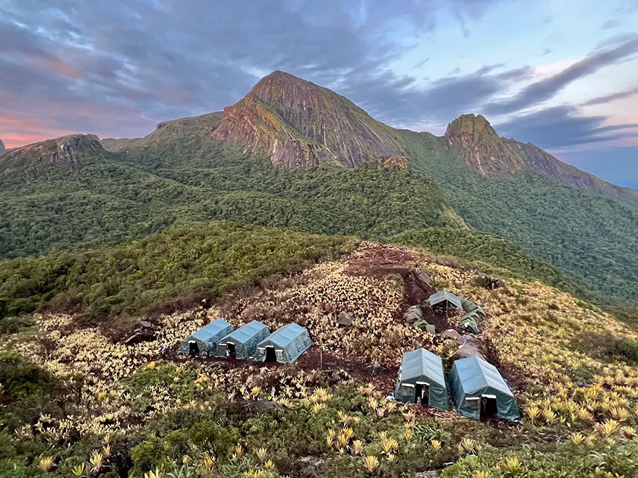
Benefícios:
Apresenta informações cruciais para o desenvolvimento econômico e ambiental do Amazonas, reunindo em produtos que contemplam todo estado informações base para exploração de recursos naturais, planejamento territorial e preservação ambiental.
Representa vetor de desenvolvimento local, regional e nacional, pois gera informações relevantes para atrair novos investimentos e incentivar a criação de empregos. Além disso, as pesquisas subsidiam a formulação de políticas públicas.
Públicos beneficiados:
Governos federal, estadual e municipais
Empresas de mineração
Consultores nas áreas de mineração e análise ambiental
Comunidade técnico-científica
População do estado: 3,9 milhões de pessoas (IBGE)
SAIBA MAIS
Diretoria de Geologia e Recursos Minerais

Slide 16
Geologia e Recursos Minerais da Região Metropolitana de Manaus
Projeto cadastrou minas e identificou importantes depósitos e ocorrências de recursos minerais para construção e indústria, incluindo areia, caulim, argila para pozolana, argila para telhas e tijolos, e rocha para brita em diferentes regiões do Amazonas.
Os produtos cartográficos incluem mapas geológicos e de recursos minerais que cobrem cerca de 90 municípios na região de Manaus, representando uma grande contribuição para o conhecimento geocientífico.

Slide 17
Benefícios:
Apresenta informações cruciais para o desenvolvimento econômico e ambiental do Amazonas, reunindo em produtos que contemplam todo estado informações base para exploração de recursos naturais, planejamento territorial e preservação ambiental.
Representa vetor de desenvolvimento local, regional e nacional, pois gera informações relevantes para atrair novos investimentos e incentivar a criação de empregos. Além disso, as pesquisas subsidiam a formulação de políticas públicas.
Públicos Beneficiados:
Governos federal, estadual e municipais
Empresas de mineração
Consultores nas áreas de mineração e análise ambiental
Comunidade técnico-científica
População do estado: 3,9 milhões de pessoas (IBGE)
SAIBA MAIS

Slide 18
Geologia e Recursos Minerais
Folha Sumaúma
Folha Rio Roosevelt
Folha Mutum
Esse projeto representa a retomada do mapeamento sistemático na região sudeste do Amazonas. Recobriu uma área de cerca de 54 mil km² com cartografia geológica e caracterização de recursos minerais.
A integração de dados geológicos e geofísicos, juntamente com dados analíticos litogeoquímicos e geocronológicos, permitiu avanços significativos no conhecimento geológico da região.
Diretoria de Geologia e Recursos Minerais

Slide 19
Benefícios:
Gera informações cruciais para o desenvolvimento econômico e ambiental do Amazonas, reunindo em produtos que contemplam todo estado informações base para exploração de recursos naturais, planejamento territorial e preservação ambiental.
Representa vetor de desenvolvimento local, regional e nacional, pois geram informações relevantes para o acesso a matérias-primas, de modo a atrair novos investimentos e incentivar a criação de empregos. Além disso, as pesquisas subsidiam a formulação de políticas públicas.
Públicos Beneficiados:
Governos federal, estadual e municipais
Empresas de mineração
Consultores nas áreas de mineração e análise ambiental
Comunidade técnico-científica
População do estado: 3,9 milhões de pessoas (IBGE)
SAIBA MAIS
SAIBA MAIS
SAIBA MAIS
Diretoria de Geologia e Recursos Minerais

Slide 20
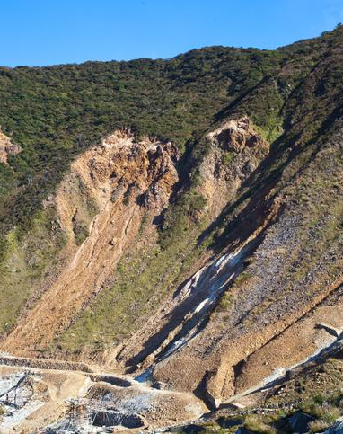
Metalogenia das Províncias Minerais do Brasil: Área Eldorado do Juma
O projeto envolveu estudos temáticos de geologia básica, levantamentos geoquímicos, além de estudos dos condicionantes geológicos da mineralização de ouro para identificar o potencial mineral da área.
Na região, há expressiva atividade garimpeira, iniciada nos anos 2000, nas margens do Rio Juma, no município Novo Aripuanã, região sudeste do Amazonas.
As pesquisas visam contribuir para o entendimento do potencial mineral das diferentes províncias geológicas do território nacional.
Diretoria de Geologia e Recursos Minerais

Slide 21
Benefícios:
Amplia o conhecimento o conhecimento geológico da região, indicando o potencial mineral da área e contribuindo para o entendimento sobre a origem e evolução dos depósitos nas províncias geológicas.
Dessa forma, gera informações cruciais para o desenvolvimento econômico e ambiental do Amazonas, reunindo em produtos que contemplam todo estado informações base para exploração de recursos naturais, planejamento territorial e preservação ambiental.
Públicos Beneficiados:
Governos federal, estadual e municipais
Empresas de mineração
Consultores nas áreas de mineração e análise ambiental
Comunidade técnico-científica
População do estado: 3,9 milhões de pessoas (IBGE)
SAIBA MAIS
Diretoria de Geologia e Recursos Minerais

Slide 22
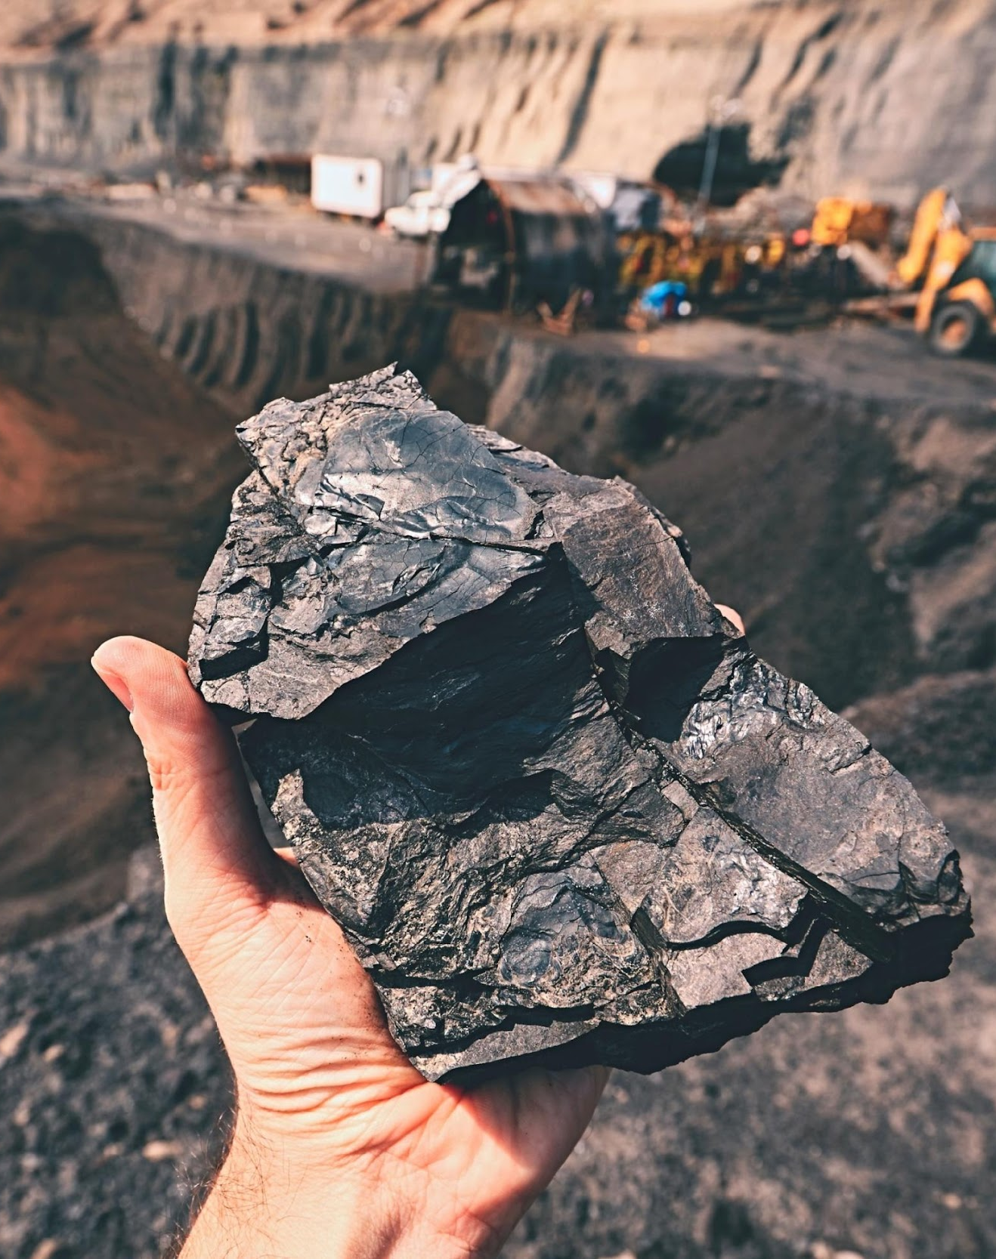
Faixa Roosevelt-Guariba e o Sucunduri
O projeto foi realizado no Sudeste do Amazonas, em uma área com grande potencial de recursos minerais. Ele inclui levantamentos geológicos, estudos metalogenéticos e elaboração de modelo favorabilidade para sistemas Au-(Cu) em quatro folhas cartográficas.
A região possui diversos garimpos, como Gavião (Au), União (Au), Dez Dias (Au) e Igarapé Preto (Sn), e muitas outras ocorrências.

Slide 23
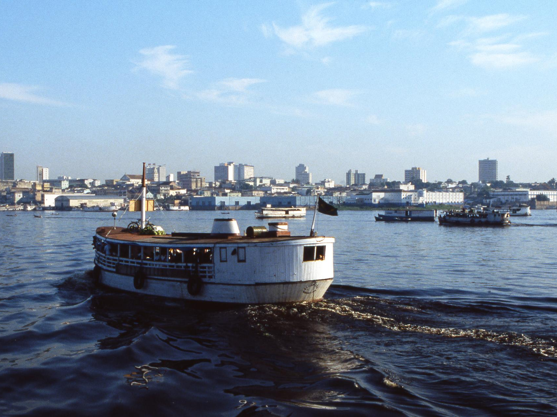
Benefícios:
Gera informações cruciais para o desenvolvimento econômico e ambiental do Amazonas, reunindo em produtos que contemplam todo estado informações base para exploração de recursos naturais, planejamento territorial e preservação ambiental.
Representa vetor de desenvolvimento local, regional e nacional, pois gera informações relevantes para o acesso a matérias-primas, de modo a atrair novos investimentos e incentivar a criação de empregos. Além disso, as pesquisas subsidiam a formulação de políticas públicas.
Públicos beneficiados:
Governos federal, estadual e municipais
Empresas de mineração
Consultores nas áreas de mineração e análise ambiental
Comunidade técnico-científica
População do estado: 3,9 milhões de pessoas (IBGE)
Diretoria de Geologia e Recursos Minerais

Slide 24
Rede Hidrometeorológica Nacional (RHN)
A RHN monitora os principais rios do país. É coordenada pela Agência Nacional de Águas e Saneamento Básico (ANA) e operada, em grande parte, pelo SGB.
A Rede conta com cerca de 4.700 estações de monitoramento em diversos estados.
Do total de estações, 1.900 monitoram parâmetros relacionados aos rios, com a coleta de dados sobre os níveis, vazões, qualidade da água e transporte de sedimentos. Outras 2.800 estações coletam dados pluviométricos, monitorando o volume de chuvas.
Diretoria de Hidrologia e Gestão Territorial

Slide 25
Públicos Beneficiados:
Benefícios:
Governos federal, estadual e municipais
Órgãos gestores de recursos hídricos, como a ANA (Agência Nacional de Águas e Saneamento Básico)
Empresas e instituições
Profissionais dos setores da agricultura e da indústria
Comunidade técnico-científica
População do estado
É fundamental para a gestão dos recursos hídricos. A partir das informações geradas sobre a vazão e chuvas, é possível avaliar a disponibilidade hídrica das principais bacias hidrográficas do estado.
As informações fornecem aos planejadores e gestores informações hidrológicas confiáveis, que subsidiam, por exemplo, atividades de enfrentamento aos riscos relacionados a inundações e estiagens rigorosas.
SAIBA MAIS
Diretoria de Hidrologia e Gestão Territorial

Slide 26
Rede de Monitoramento de Águas Subterrâneas (RIMAS)
O principal objetivo é o conhecimento mais detalhado a respeito dos níveis e qualidade da água nos principais aquíferos do Brasil para subsidiar a gestão dos recursos hídricos subterrâneos.
14 poços monitorados no Amazonas
Diretoria de Hidrologia e Gestão Territorial

Slide 27
SAIBA MAIS
Diretoria de Hidrologia e Gestão Territorial
Benefícios:
Públicos Beneficiados:
Gera informações quantitativas e qualitativas importantes para a gestão dos recursos hídricos subterrâneos.
Os resultados do monitoramento também propiciam, a médio e longo prazo, a identificação de impactos às águas subterrâneas em decorrência da explotação ou das formas de uso e ocupação dos terrenos. Além disso, gera estimativas de disponibilidade do recurso hídrico subterrâneo.
Órgãos gestores de recursos hídricos
Governos federal, estadual e municipais
Setores que necessitam da água para abastecimento público, geração de energia, agricultura etc.
Comunidade técnico-científica
População do estado

Slide 28
Sistema de Informações de Águas Subterrâneas (SIAGAS)
É uma base nacional de dados de poços, permanentemente atualizada, com módulos capazes de realizar consultas, pesquisas e extração e geração de relatórios.
A partir da consulta dos dados é possível obter informações sobre localização dos poços, vazão, aquíferos captados, entre outros.
A plataforma é mantida pelo SGB a partir do mapeamento e pesquisa hidrogeológica em todo o país
Diretoria de Hidrologia e Gestão Territorial

Slide 29
Benefícios:
Públicos Beneficiados:
O SIAGAS permite a gestão adequada da informação hidrogeológica e a integração com outros sistemas. Desse modo, contribui para a melhoria da gestão integrada dos recursos hídricos nacionais.
Órgãos gestores de recursos hídricos
Governos federal, estadual e municipais
Setores que necessitam da água para abastecimento público, geração de energia, agricultura etc.
Comunidade técnico-científica
População do estado
SAIBA MAIS
Diretoria de Hidrologia e Gestão Territorial

Slide 30
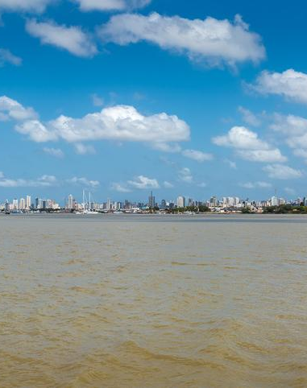
Sistema de Alerta Hidrológico da Bacia do Rio Amazonas (SAH Amazonas)
Consiste no monitoramento e previsão de níveis de rios, gerando e disseminando informações hidrológicas para subsidiar a tomada de decisões por parte da população e dos órgãos relacionadas à redução dos impactos de eventos hidrológicos extremos.
O SAH Amazonas beneficia direta e indiretamente quatro municípios localizados às margens dos rios Negro, Solimões e Amazonas, com uma população de aproximadamente 2,3 milhões de habitantes.
Municípios atendidos com previsão hidrológica:
Manaus
Manacapuru
Itacoatiara
Parintins
Diretoria de Hidrologia e Gestão Territorial

Slide 31
Benefícios:
Transmissão de Boletim Técnico com informações sobre os níveis dos rios nas estações fluviométricas monitoradas e divulgação de Alerta de Cheias.
Geração e disseminação de informações hidrológicas para subsidiar a tomada de decisões por parte da população (e dos órgãos estaduais e municipais) para que possam se preparar e prevenir dos impactos de eventos hidrológicos extremos causados pelas cheias.
Públicos Beneficiados:
Defesas Civis e os demais órgãos federais, estaduais e municipais
Centro Nacional de Gerenciamento de Riscos e Desastres (CENAD)
Centro Nacional de Monitoramento e Alertas de Desastres Naturais (CEMADEN)
Polícia Militar
Prefeituras dos municípios da bacia do Doce
População em geral
SAIBA MAIS
Diretoria de Hidrologia e Gestão Territorial

Slide 32
Cartografia de Risco Geológico
Consiste na identificação e caracterização das porções do território municipal sujeitas a perdas ou danos por eventos adversos de natureza geológica.
Os mapeamentos são realizados em parceria com as defesas civis municipais, exclusivamente em regiões onde há edificações com permanência humana e cartografam áreas de risco alto e muito alto.
O estudo é elaborado em consonância com as diretrizes e objetivos estabelecidos pela Política Nacional de Proteção e Defesa Civil (Lei 12.608/2012)
Diretoria de Hidrologia e Gestão Territorial

Slide 33
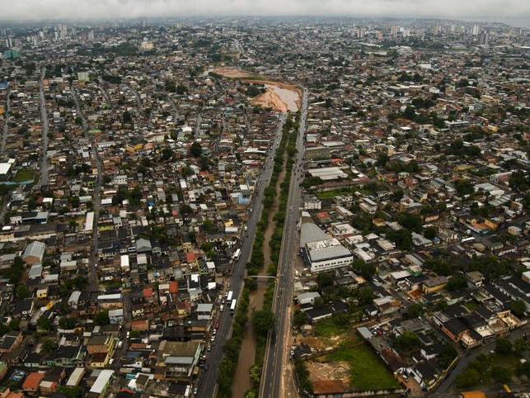
61 municípios mapeados no AM
105 mil pessoas contempladas
Benefícios:
As informações geradas pelo SGB subsidiam a tomada de decisões assertivas relacionadas às políticas de ordenamento territorial e prevenção de desastres, contribuindo para salvar vidas.
O conhecimento das áreas de risco do município, permite que a população busque áreas mais seguras ou tome medidas mitigadoras para a convivência mais segura nessas áreas, quando possível.
O SGB também promove treinamentos e ministra cursos de capacitação para as defesas civis.
Públicos beneficiados:
Defesas civis estaduais e municipais
Poder público federal, estadual e municipal
Populações em áreas de risco
Demais órgãos responsáveis pelo monitoramento e alerta de desastres
SAIBA MAIS
SAIBA MAIS
Diretoria de Hidrologia e Gestão Territorial

Slide 34
Cartas de Suscetibilidade a Movimentos Gravitacionais de Massa e Inundação
São documentos cartográficos que representam a possibilidade de ocorrência de movimentos gravitacionais de massa (deslizamentos e corridas de massa) e processos hidrológicos (inundações e enxurradas).
A elaboração das Cartas é prevista Plano Nacional de Gestão de Riscos e Resposta a Desastres Naturais.
SAIBA MAIS
Diretoria de Hidrologia e Gestão Territorial

Slide 35
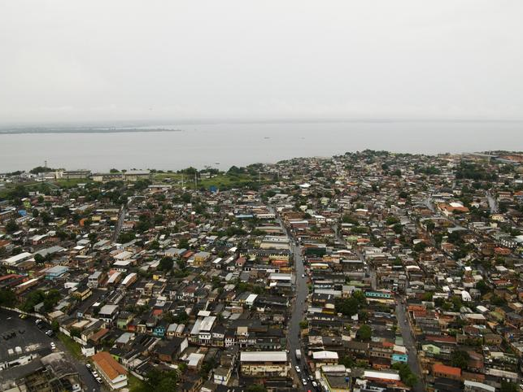
1 município mapeados: Tefé
Benefícios:
Conhecimento importante para o planejamento do uso e ocupação do solo, controle da expansão urbana, avaliação de cenários potenciais de riscos e, ainda, no âmbito regional, auxilia na elaboração de zoneamentos ecológico-econômicos.
Públicos beneficiados:
Defesas civis estaduais e municipais
Governos federal, estaduais e municipais
Populações em áreas de risco
Demais órgãos responsáveis pelo monitoramento e alerta de desastres
SAIBA MAIS
Diretoria de Hidrologia e Gestão Territorial

Slide 36
Carta Geotécnica de Aptidão à Urbanização Frente a Desastres Naturais
Os documentos apresentam diagnóstico sobre a capacidade dos terrenos para suportar os diferentes usos e práticas da engenharia e do urbanismo, com o mínimo de impacto possível e com maior nível de segurança à população.
As cartas estão previstas no Plano Nacional de Gestão de Riscos e Resposta a Desastres Naturais e elaboradas pelo SGB desde 2017.
Município contemplado: Manaus
Diretoria de Hidrologia e Gestão Territorial

Slide 37
Benefícios:
São documentos estratégicos para o crescimento planejado da ocupação adequada do meio físico, pois orientam a gestão e o planejamento urbano, além de subsidiar ações para prevenção de desastres.
As informações também contribuem para otimizar o uso de recursos públicos.
A população se beneficia através do conhecimento das melhores áreas do município a serem implantados novos loteamentos, evitando que novas áreas de risco geológico venham a surgir.
Públicos Beneficiados:
Prefeituras
Defesas civis estaduais e municipais
Populações em áreas de risco
Comunidade técnico-científico
Demais órgãos responsáveis pelo monitoramento e alerta de desastres
SAIBA MAIS
Diretoria de Hidrologia e Gestão Territorial

Slide 38
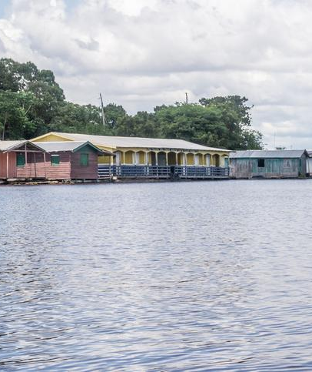
Diagnóstico da População em Áreas de Risco Geológico
Os estudos apresentam um panorama socioeconômico das pessoas residentes nas áreas de risco geológico mapeadas pelo SGB.
A análise é realizada considerando a interseção tripla entre os setores censitários provenientes do Censo Demográfico de 2010, área urbana e áreas de risco geológico.
A partir deste cruzamento de dados, são realizados cálculos que refletem as características da população exposta aos riscos geológicos.
Diretoria de Hidrologia e Gestão Territorial

Slide 39
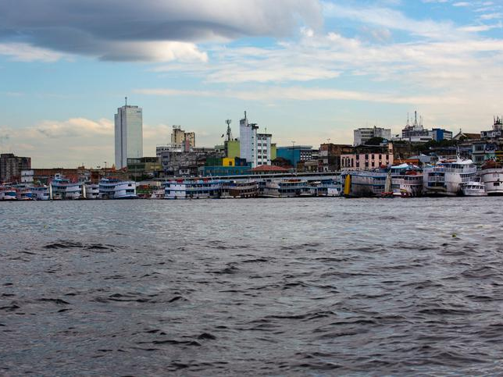
2 municípios contemplados: Manacapuru e Tonantins
Benefícios:
Contribui com as políticas públicas voltadas à prevenção e resposta a desastres.
Embasa as ações dos órgãos de fiscalização voltadas à inibição da expansão das áreas de risco.
Auxilia na definição de critérios para disponibilização de recursos públicos destinados ao financiamento de intervenções estruturais e não-estruturais destinadas à prevenção e resposta a desastres.
Públicos beneficiados:
Governos federal, estadual e municipais
Defesas civis
Comunidade técnico-científica
População em área de risco
SAIBA MAIS
Diretoria de Hidrologia e Gestão Territorial

Slide 40
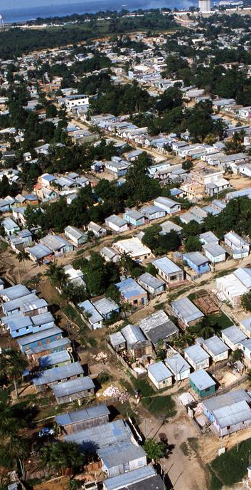
Proposta
Estudos Temáticos de Materiais para Construção Civil
Desdobramento do Projeto Região Metropolitana de Manaus, com a descrição de substâncias por cartilhas direcionadas aos pequenos mineradores de materiais para construção civil.
Benefícios:
Gera informações cruciais para o desenvolvimento econômico e ambiental do Amazonas, reunindo em produtos que contemplam todo estado informações base para exploração de recursos naturais, planejamento territorial e preservação ambiental.
Representam vetores de desenvolvimento local, regional e nacional, pois geram informações relevantes para o acesso a matérias-primas, de modo a atrair novos investimentos e incentivar a criação de empregos. Além disso, as pesquisas subsidiam a formulação de políticas públicas.
Públicos beneficiados:
Pequenos mineradores de materiais para construção civil
Empresas de mineração e construção civil
Consultores nas áreas de mineração e análise ambiental
Comunidade técnico-científica
Governos federal, estadual e municipais
População do estado: 3,9 milhões de pessoas (IBGE)
Diretoria de Geologia e Recursos Minerais

Slide 41
Proposta
Mapas Geológicos e de Recursos Minerais Setorizados
Mapa geológico e caracterização mineral das janelas pré-cambrianas da Amazônia. Regiões de exposição do Cráton Amazonas, com reconhecido potencial mineral no estado: Alto Rio Negro, Apuí-Transamazônica e Pitinga.
O projeto é um desdobramento do Mapa Estadual do Amazonas, com detalhamento cartográfico e caracterização mineral de regiões de reconhecido potencial, por exemplo: Alto Rio Negro, Apuí-Transamazônica e Pitinga.
Diretoria de Geologia e Recursos Minerais

Slide 42
Benefícios:
Gera informações cruciais para o desenvolvimento econômico e ambiental do Amazonas, reunindo em produtos que contemplam todo estado informações base para exploração de recursos naturais, planejamento territorial e preservação ambiental.
Representam vetores de desenvolvimento local, regional e nacional, pois geram informações relevantes para o acesso a matérias-primas, de modo a atrair novos investimentos e incentivar a criação de empregos. Além disso, as pesquisas subsidiam a formulação de políticas públicas.
Públicos Beneficiados:
Governos federal, estadual e municipais
Empresas de mineração
Consultores nas áreas de mineração e análise ambiental
Comunidade técnico-científica
População do estado
Diretoria de Geologia e Recursos Minerais

Slide 43
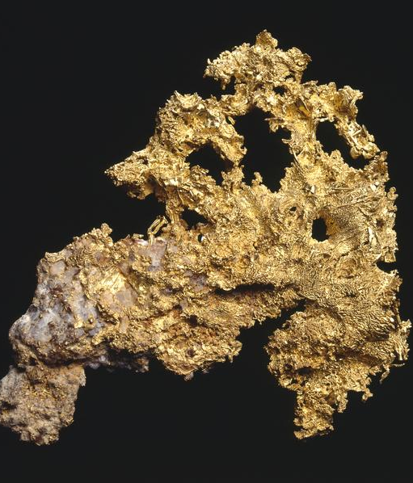
Proposta
Ouro-Cassiterita nos Rios da Amazônia
Proposta consiste no estudo ampla de amostragem e análise química de ouro ao longo dos principais rios da Bacia do Solimões-Amazonas e seus principais afluentes, e ainda estudos geoquímicos ambientais e monitoramento, que são fundamentais para avaliação dos impactos da atividade garimpeira nos rios da Amazônia.
A proveniência das mineralizações de ouro nos rios da Amazônia, é um tema recorrente, com órgãos como Polícia Federal, Centro Gestor e Operacional do Sistema de Proteção da Amazônia (Censipam) e Assembleia Legislativa do Amazonas, que solicitam ao SGB estudos sobre assinatura dessas mineralizações.
Diretoria de Geologia e Recursos Minerais

Slide 44
Benefícios:
Gera informações cruciais para o desenvolvimento econômico e ambiental do Amazonas, reunindo em produtos que contemplam todo estado informações base para exploração de recursos naturais, planejamento territorial e preservação ambiental.
Representam vetores de desenvolvimento local, regional e nacional, pois geram informações relevantes para o acesso a matérias-primas, de modo a atrair novos investimentos e incentivar a criação de empregos. Além disso, as pesquisas subsidiam a formulação de políticas públicas.
Públicos Beneficiados:
Governos federal, estadual e municipais
Empresas de mineração
Consultores nas áreas de mineração e análise ambiental
Comunidade técnico-científica
População do estado
Diretoria de Geologia e Recursos Minerais

Slide 45
Proposta
Continuidade da Avaliação para o Potencial de Potássio na Bacia do Amazonas
A região por ser uma bacia de classe mundial, apresenta gigantesca potencialidade para descoberta outros jazimentos de sais de potássio. Para se lançar nestas áreas se faz necessário levantamento de dados e, implementação de novos levantamentos sísmicos e furos prospectivos, pois foi desta forma que o Canadá, Rússia e Bielorrússia se tornaram grandes produtores de potássio e ampliaram suas reservas.
Diretoria de Geologia e Recursos Minerais

Slide 46
Benefícios:
Públicos Beneficiados:
Gerar informações sobre áreas potenciais para produção de potássio. Dessa forma, contribui fomentar novas pesquisas minerais e atrair investimentos, contribuindo para geração de emprego e desenvolvimento socioeconômico da região.
As informações também são cruciais para formulação de políticas públicas.
Governos federal, estadual e municipais
Empresas de mineração
Consultores nas áreas de mineração e análise ambiental
Comunidade técnico-científica
População do estado
Diretoria de Geologia e
Recursos Minerais

Slide 47
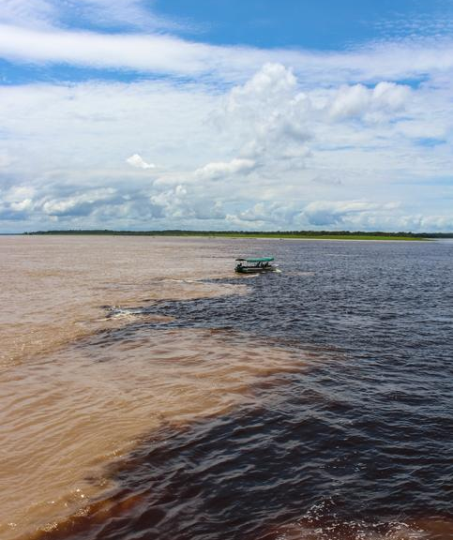
Proposta
Diagnóstico da Qualidade da Água nos Rios da Amazônia
O objetivo é realizar um diagnóstico da qualidade da água superficial na bacia hidrográfica do rio Amazonas, através da determinação de parâmetros físicos, químicos e bacteriológicos, de forma a fornecer subsídios para os diferentes instrumentos de gestão, e fornecer informações importantes sobre os recursos hídricos na bacia aos gestores regionais.
Diretoria de Hidrologia e Gestão Territorial

Slide 48
Benefícios:
O monitoramento e a avaliação da qualidade das águas superficiais são fatores primordiais para a adequada gestão dos recursos hídricos, pois permitem obtenção de informações estratégicas, acompanhamento das medidas efetivadas, atualização dos bancos de dados e o direcionamento de decisões.
Públicos Beneficiados:
Órgãos gestores de recursos hídricos
Governos federal, estadual e municipais
Setores que necessitam da água para abastecimento público, geração de energia, agricultura etc.
Comunidade técnico-científica
População do estado
Diretoria de Hidrologia e Gestão Territorial

Slide 49
Proposta
Avaliação das Águas de Abastecimento Público, da Destinação dos Resíduos Sólidos e das Áreas de Risco nas Cidades e Principais Comunidades da Calha do Rio Amazonas, no Estado do Amazonas
O projeto prevê a realização de estudos geológicos, geoquímicos, geotécnicos e hidrogeológicos com objetivo de avaliar o abastecimento de água para consumo humano, no tocante à sua qualidade e quantidade, além de analisar a coleta e o local da destinação final dos resíduos sólidos urbanos, com ênfase na contaminação dos recursos hídricos.
Os estudos também permitirão identificar áreas de risco geológico nas sedes e principais comunidades dos municípios da calha do rio Amazonas, no Estado do Amazonas.

Slide 50
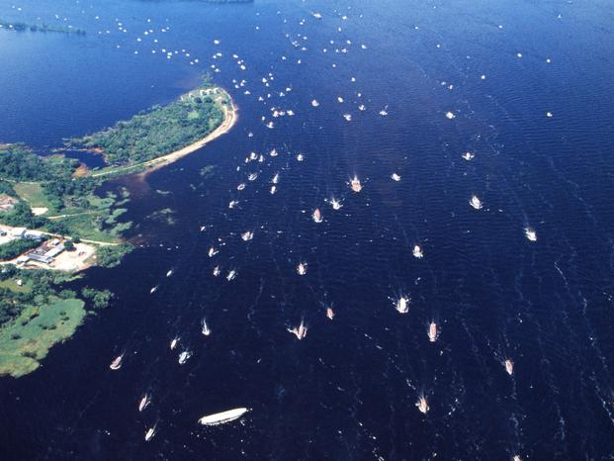
Municípios contemplados:
Careiro da Várzea, Autazes, Itacoatiara, Silves, Itapiranga, Urucará, São Sebastião do Uatumã, Urucurituba, Boa Vista do Ramos, Barreirinha, Maués, Parintins e Nhamundá, ao longo da calha do Rio Amazonas, além dos municípios de Manaquiri e Careiro, à margem do Rio Solimões.
Área de 147.600 km²
Benefícios:
Gera informações essenciais para gestão territorial e de recursos hídricos, de modo a beneficiar a população.
Públicos beneficiados:
Órgãos gestores de recursos hídricos
Governos federal, estadual e municipais
Setores que necessitam da água para abastecimento público, geração de energia, agricultura etc.
População dos municípios
Comunidade técnico-científica
Diretoria de Hidrologia e Gestão Territorial

Slide 51
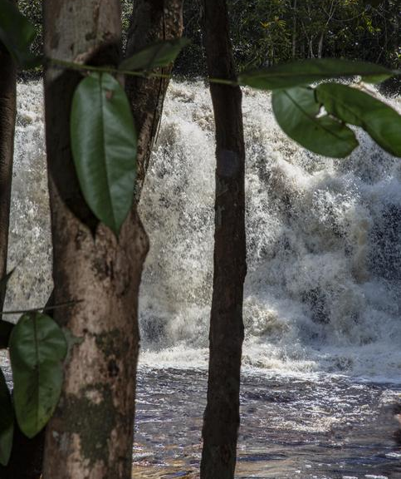
Proposta
Geodiversidade do Município de São Gabriel da Cachoeira - Estado do Amazonas
A proposta visa realizar o levantamento da Geodiversidade do Município de São Gabriel da Cachoeira (AM) para subsidiar o planejamento e uso do solo e de seus recursos naturais, de modo a induzir o desenvolvimento sustentável da sede e das comunidades indígenas.
O levantamento contemplará temas importantes à gestão territorial da área, tais como: recursos hídricos (disponibilidade, qualidade e geração de energia hidrocinética); geologia e recursos minerais; patrimônio geológico; potencial geoturístico e solos.
Diretoria de Hidrologia e Gestão Territorial

Slide 52
Benefícios:
Públicos Beneficiados:
Gera informações essenciais para subsidiar políticas públicas voltadas ao planejamento territorial e também subsídios para abastecimento de água, geração de energia e incremento da economia regional.
Comunidades locais
Governos federal, estadual e municipais
Comunidade técnico-científica
Diretoria de Hidrologia e Gestão Territorial

Slide 53
SUPERINTENDÊNCIA DE MANAUS
SUREG-MA
+55 92 2126-0301
suregma@sgb.gov.br
Avenida André Araújo, 2010 – Petrópolis
Manaus - AM - Brasil
CEP: 69067-375
Clique no mapa para acessar

